Slide 1

AG du CFCOT
13 novembre 2024

Slide 2
Ordre du jour
Composition du bureau (P. Journeau)
Organisation des bureaux et séminaires des coordonnateurs (P. Journeau)
R3C (C. Garreau, P. Journeau)
  Nombre de postes 2024
  Contrat de formation (Phase socle)
  Evolution évaluation phase d’approfondissement
    Interim exam résultats 2024
  Evaluation phase de consolidation 2024
    Examen oral
    Grille nationale de validation DES
R2C (C. Garreau et G. Odri)
  Coordonnateurs R2C
  Banque de question (THEIA)
  Livre Collège : nouvelle édition

Slide 3
Ordre du jour
Examen des DESC- DES (P. Adam- A. Poichotte)
  Résultats 2024
  Organisation 2025
  Date
Cours simulation Fixateur Externe (J. Tonetti, Getraum)
Cours AO 2024 et 2025 (L. Galois)
  Bilan 2024
  Perspectives 2025
Nouvelle plateforme UNESS (A. Poichotte)
CJO (P-E Chammas)
Bilan financier (C. Trojani)
Examen du Collège (F. Dubrana)
  Remise des diplômes

Slide 4
Membres élus
Christian | Garreau de Loubresse | Président
Hervé | Thomazeau | Past Président
Pierre | Journeau | Secrétaire Général
Christophe | Trojani | Trésorier
Thomas | Bauer | PUPH
Richard | Gouron | PUPH
Laurent | Obert | PUPH
Xavier | Ohl | PUPH
Guillaume | Odri | MCUPH
Anthony | Viste | PUPH
Philippe | Boisrenoult | PH
 |  | Libéral
Raphael | Coursier | PH (pédiatre)
Bertrand | Boyer | PH
Violaine | Beauthier | Libéral

Slide 5
Membres es-qualité
Pierre | Mansat | Sous-section CNU
Stéphane | Boisgard | Président CNP-COT
Bruno | Dohin | Collège de Pédiatrie
Pierre | Martz | CJO
François | Loubignac | SNCO
Jean-Charles | Le Huec | Orthorisq
Laurent | Mathieu | Service de santé des armées
Philippe | Adam | Examen DES
14 Coordonnateurs régionaux DES (invités permanents)
Christophe | Nich | Pays de Loire
Christophe | Chantelot | Haut de France
Christophe | Hulet | Normandie
Frédéric | Dubrana | Bretagne
Julien | Berhouet | Centre
Benjamin | Bouyer | Nouvelle Aquitaine
Thierry | Mansat | Occitanie
Xavier | Flecher | PACA
Elvire | Servien | Auvergne-Rhônes-Alpes
Emmanuel | Baulot | Bourgogne-Franche Comté
Yann-Philippe | Charles | Grand Est
Thomas | Bauer | IDF
Pierre-André | Uzel | Antilles-Guyane
 | Maillot | Réunion

Slide 6
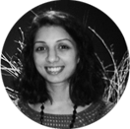
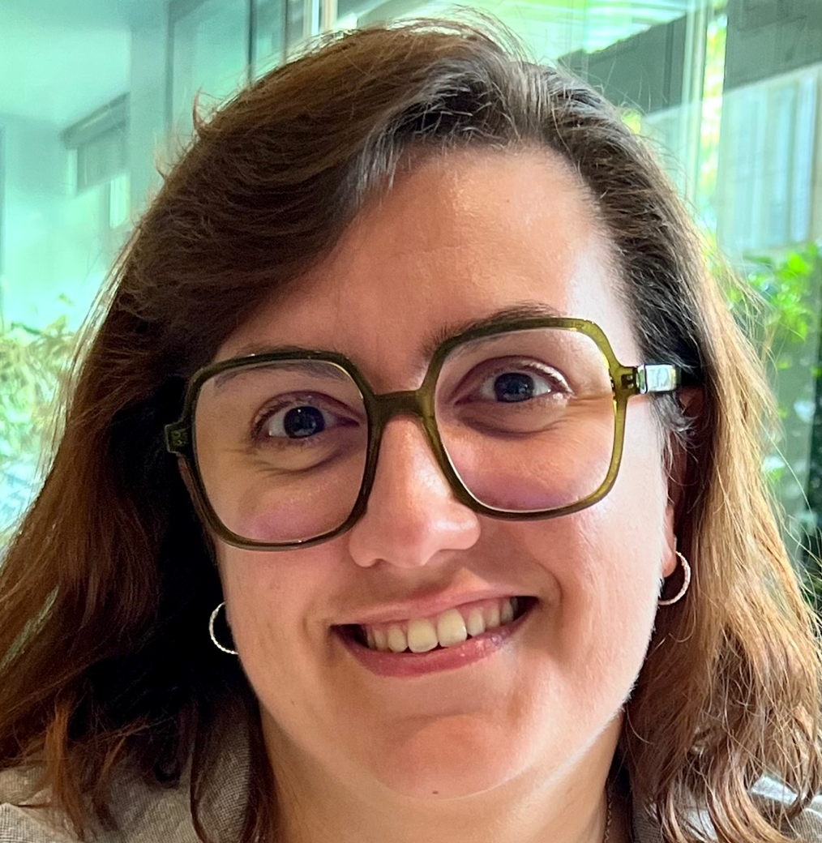

Membres invités
Antoine | Poichotte | Site internet et PND
Thierry | Odent | EBOT-UEMS
Moussa | Hammadouche | Secrétaire Général CNP SOFCOT
 |  | DFMS-DFMSA
Sylvain | Terver | Francophonie
Raphaël | Vialle | Centre de Documentation
Philippe | Massin | OTSR
Myriam Rachdi
Jessica Belo

Slide 7
Bureaux et séminaires
P. Journeau

Slide 8
Bureau
Lundi matin
4 réunions par an
Commissions multiples
  R3C
  R2C
  Examen DES
  Membres formateurs
  ….

Slide 9
Bureau
Représentants des sociétés partenaires
  SOFEC: P. Métais
  SFCM (ou Collège): S. Facca
  SFCR: B. Bouyer
  SFHG: B. Boyer
  SFA: T. Bauer
  AFCP:
  GETRAUM: J-C. Bel
  SOFOP (et Collège): B. Dohin

Slide 10
Séminaires
Lundi après-midi
4 réunions par an
  Coordonnateurs R3C
  Coordonnateurs R2C

Slide 11
Réforme du 3ème cycle
C . Garreau
C . Garreau de Loubresse

Slide 12
Nombres de postes internes 2024
2023-2024
Juin ECNi redoublants 2023
Sept 23 EDN Jan 24 EDN rattrapage | Mai 24 ECOSn
Matching
Connaissances
Compétences
Parcours
Accès à la spécialité
Spécialités
Subdivisions
Voeux
Répartition

Slide 13
Nombres de postes internes 2024
taux de redoublement des étudiants de 5e année l’an dernier : 7 % contre 3 % habituellement : redoublement volontaire
EDN : 276 étudiants non validés (3,4%), dont 35 absents
96,6% des étudiants (7885) ont validé́ leurs épreuves et peuvent se présenter aux ECOS
ECOS : 60 étudiants n'ont pas atteint la moyenne nécessaire pour accéder à la procédure d'affectation

Slide 14
Conférence des Doyens
le nombre de postes d’internes ouverts est
par nécessité́ adapté au nombre de candidats
des étudiants par choix personnel ont choisi de ne pas se présenter cette année, soit environ 800 internes se sont, sans doute, pénalisés
Retentissement très modeste sur le fonctionnement des hôpitaux :
  + de 40 000 internes : promotion 2024 et antérieures
  2025 : promotion > 10 500 étudiants
une ouverture plus large des postes en 2024 exposerait à une situation d’iniquité majeure vis-à̀-vis des générations précédentes et surtout suivantes

Slide 15
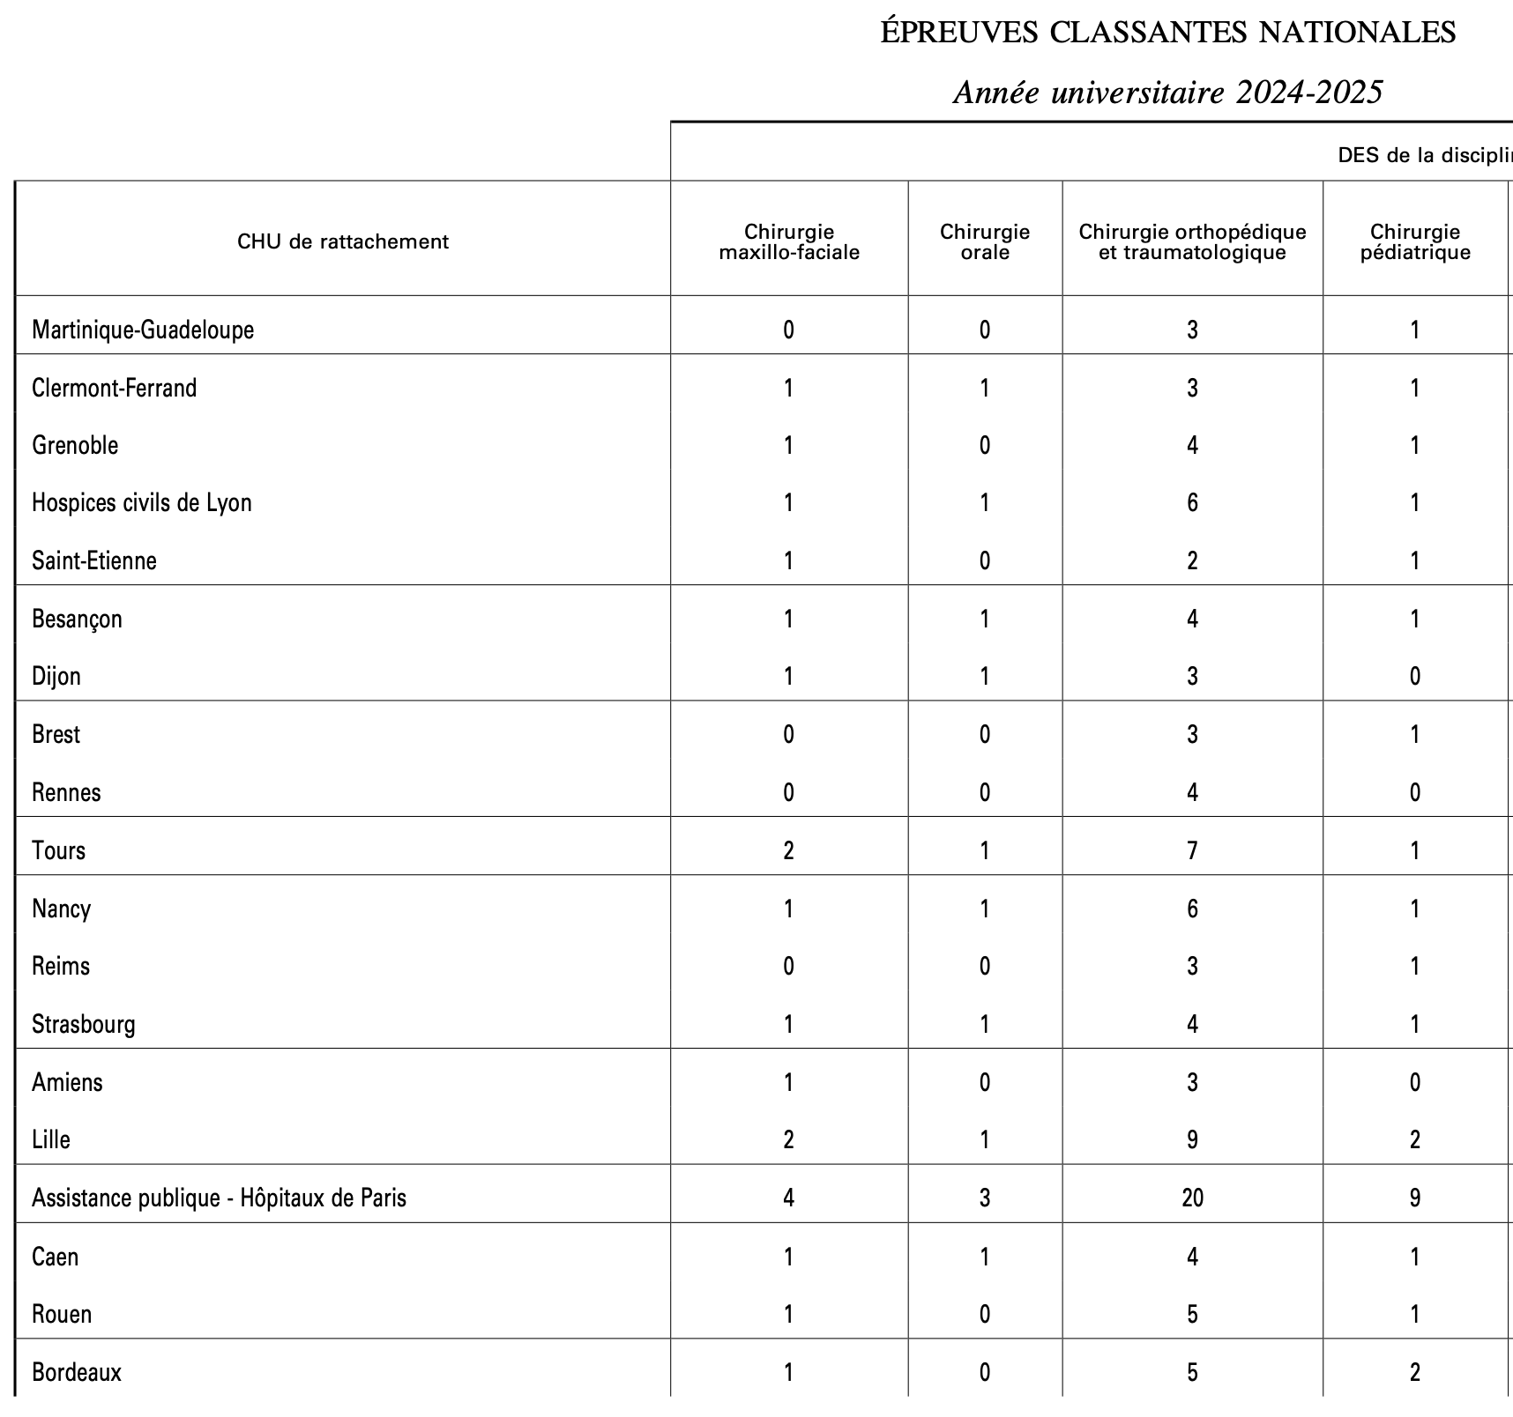
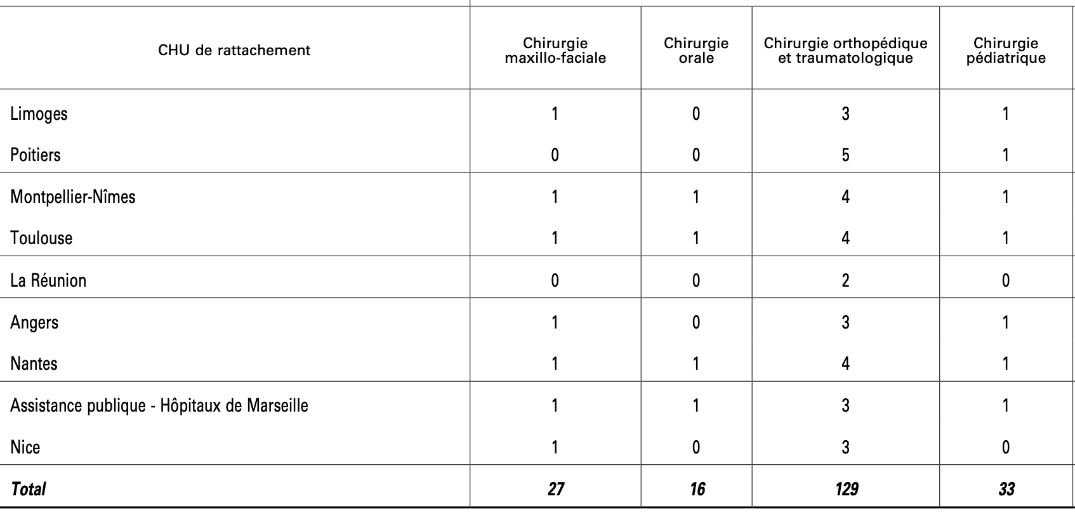
Nombres de postes internes 2024
129 postes en orthopédie traumatologie

Slide 16
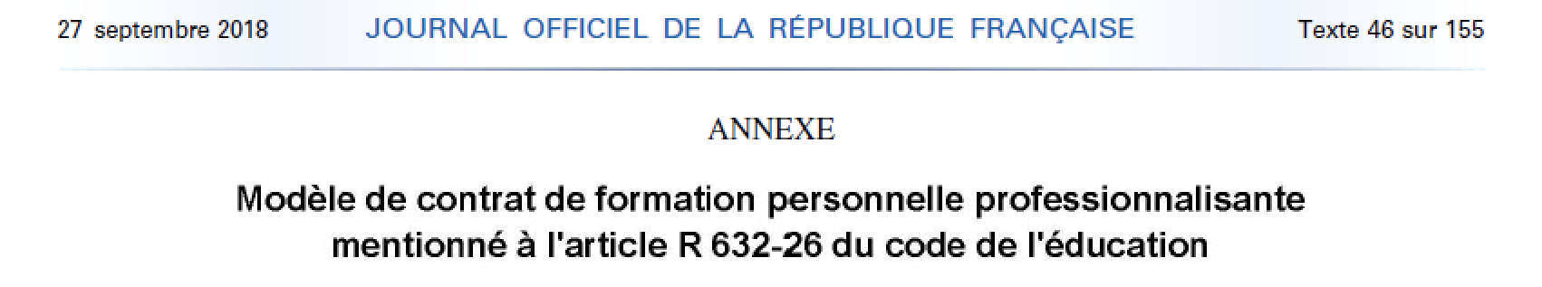
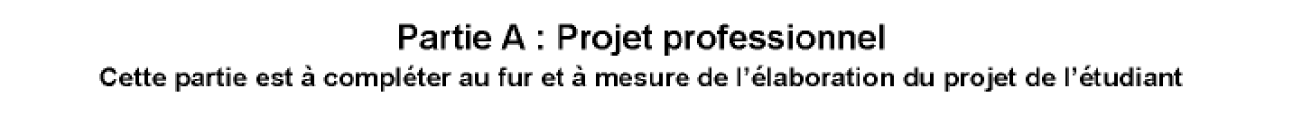
Contrat de formation

Slide 17
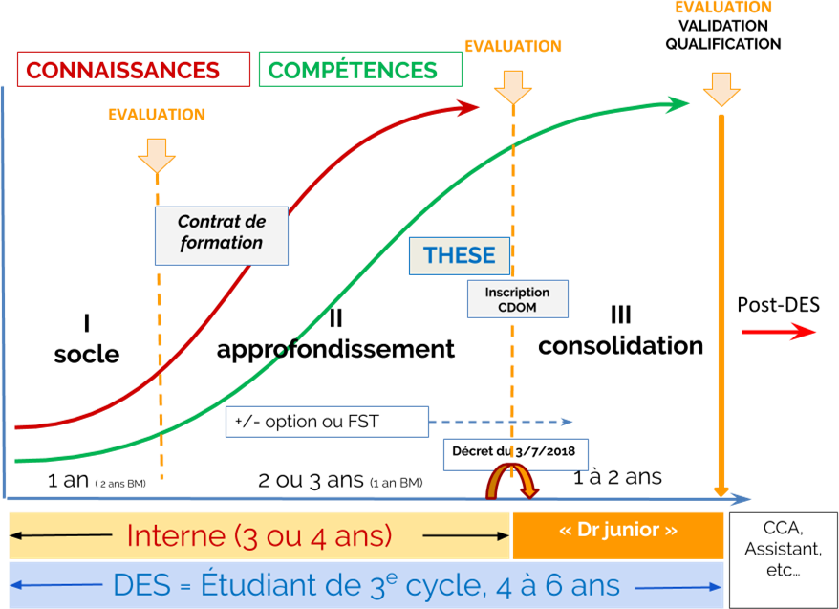
Contrat de Formation Personnelle Professionnalisante
Contrat type adapté à notre spécialité
Respect des règles RGPD
Accessible en ligne par les coordonnateurs sur plateforme du Collège :
https://sofcot.fmcloud/GestionDesInternes.html
Intérêts :
  listings des internes
  Données épidémiologiques
  Droits aux remords
  Orientation des carrières (internat et
  post-internat)

Slide 18
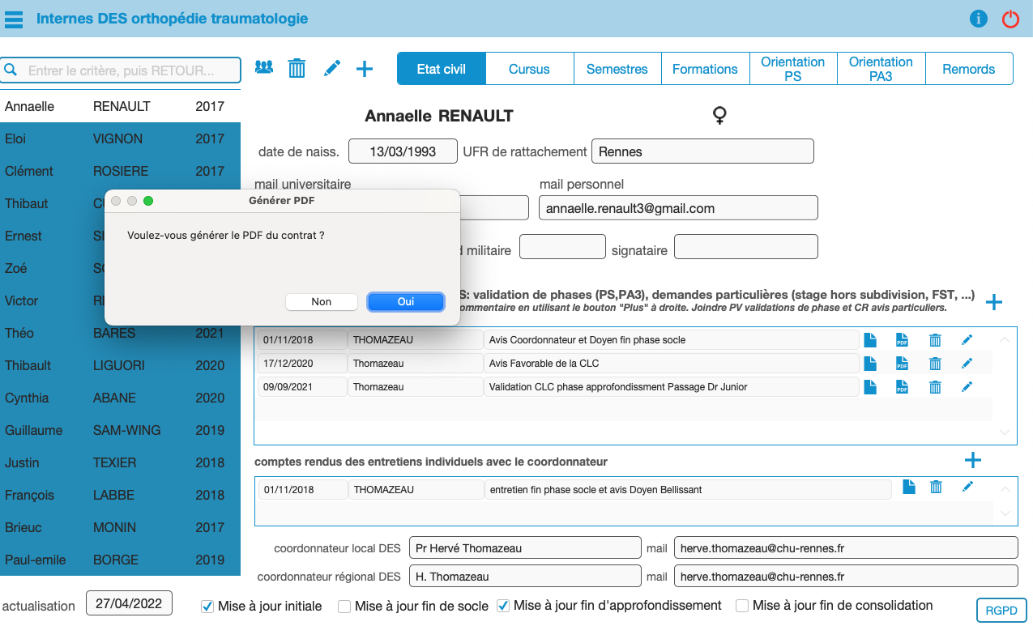

Slide 19
  Évaluation des connaissances
  Phase d’Approfondissement
  Interim Exam EBOT : résultats 2024

Slide 20
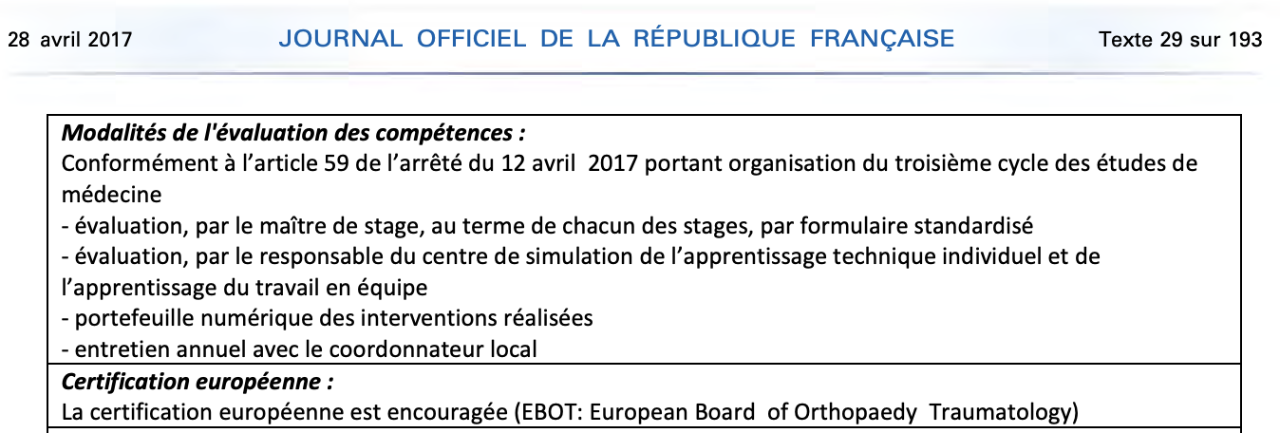

Contrôles des connaissances R3C
Orientation européenne
Inscrit dans les textes officiels (arrêté de 2017) et Maquette DES ortho-traumato
Phase I + II :
  Contrôle continu
    Préférable pour suivre progrès de l’interne
    Pas de nécessité de faire un exam. de rattrapage
  Interim Exam Test annuel (EBOT)
    Dès la phase socle : 4 notes en fin de P2
    Note finale = moy. des 3 meilleures notes
    Questions fournies
    Résultats : exploitation, amélioration des pratiques
      Niveau individuel : suivi interne par coordonnateur/RTS
      Niveau régional/Subdivisions
      Niveau National

Slide 21
Interim Exam Test EBOT
Epreuves 23 Mars 2024
100 questions – 100 mn :
Membre Sup
Membre Inf
Rachis
Pédiatrie
Sciences Fondamentales
Epreuve en ligne
08:45 am - 12:00 pm
Enregistrement du site d’examen par le coordonnateur
Mot de passe fourni à l’interne par le coordonnateur pour accéder à l’épreuve

Slide 23
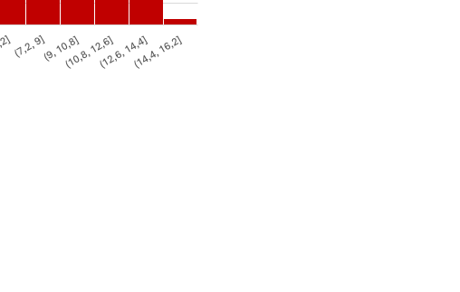
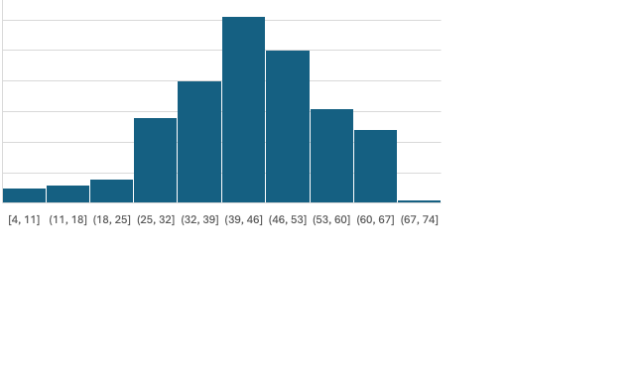
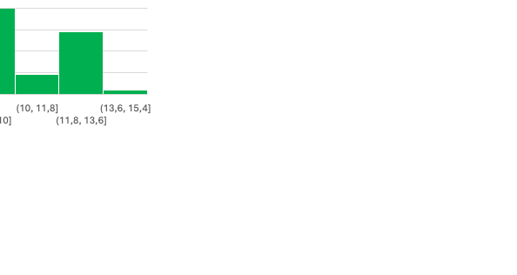
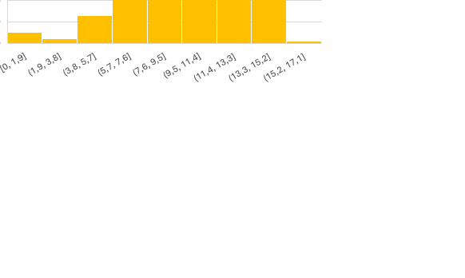
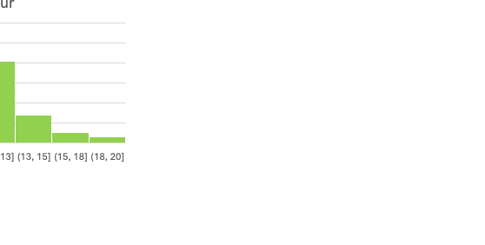
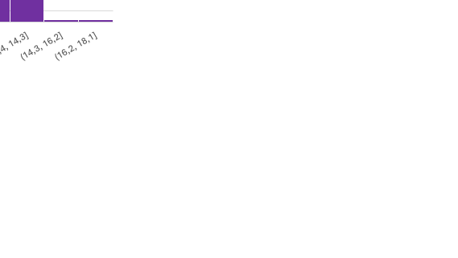
Interim Exam Test
Toutes promotions
Moyenne : 9,7
N = 280 Moy = 43,5 (8,7/20)
Médiane= 44
notes 4 à 70 /100
Moyenne : 7,8
Moyenne : 7,9
Moyenne : 9,5
Moyenne : 8,1

Slide 24
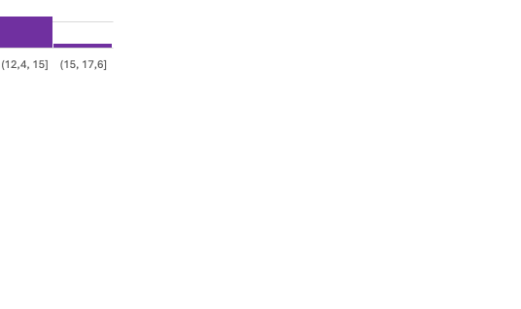
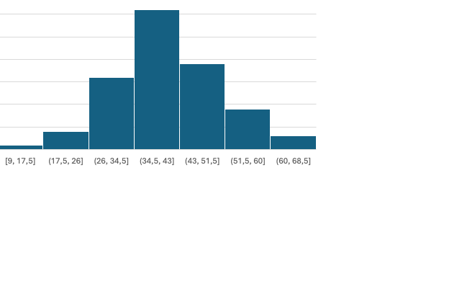
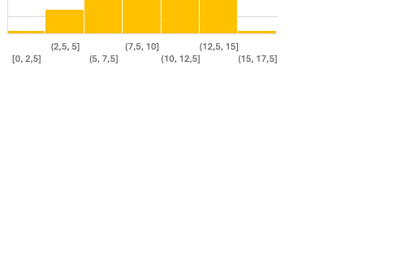
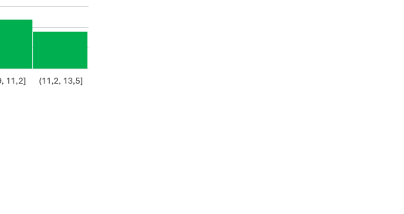
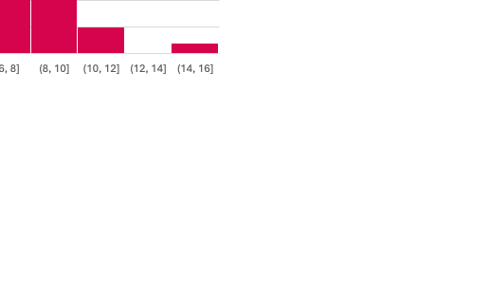
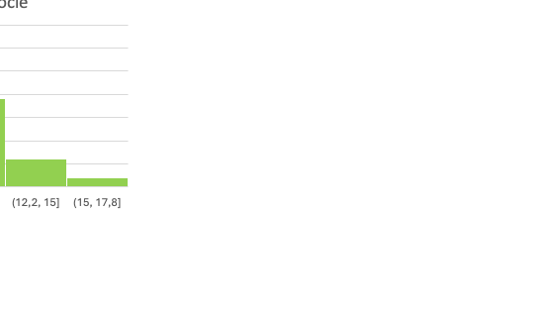
Phase Socle : Promotion 2023
Moyenne : 9
N = 87 Moy= 40,4 (8,1/20)
Med= 39 - notes 9 à 67 /100
Moyenne : 7
Moyenne : 9,3
Moyenne : 8,1
Moyenne : 7

Slide 25

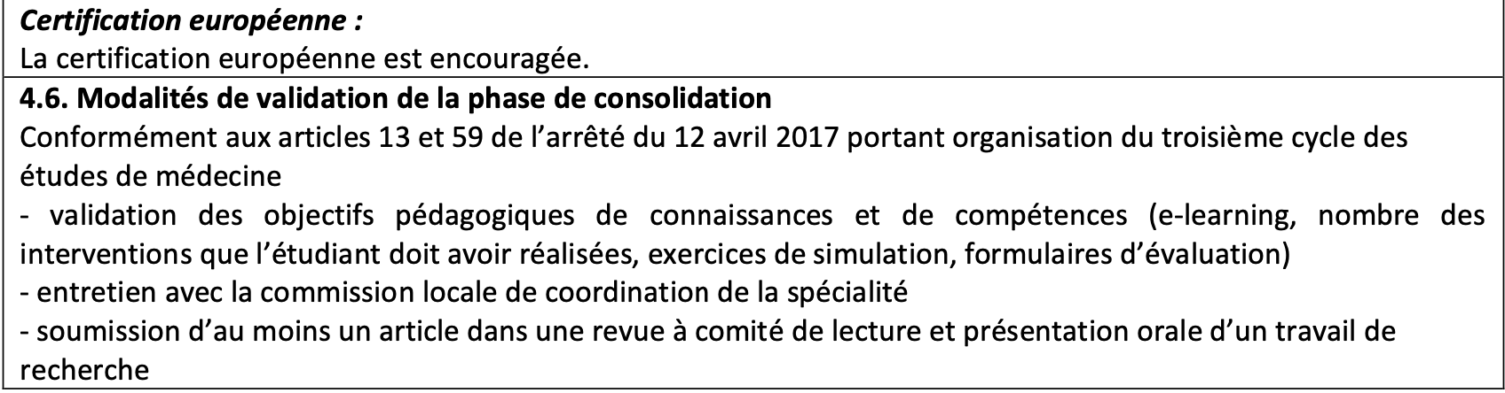
Examen Final DES Dr Juniors 2
La Commission Régionale de Coordination de la spécialité propose la délivrance du DES

Slide 26
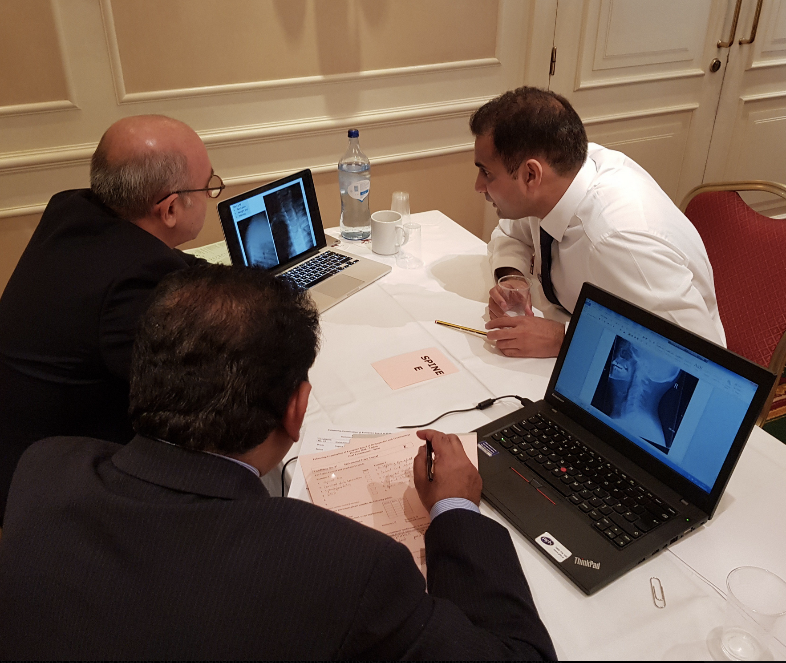

Contrôles des connaissances R3C
Orientation européenne
Fin de Phase III pour délivrance du diplôme DES
  Format EBOT :
    Epreuves orales : sept 2024
    5 postes : Mbre Sup, Mbre Inf, Rachis, Pédiatrie, Généralités
    Organisations interrégionales
    Formations examinateurs
      Visioconférence enregistrée sur site CFCOT

Slide 27
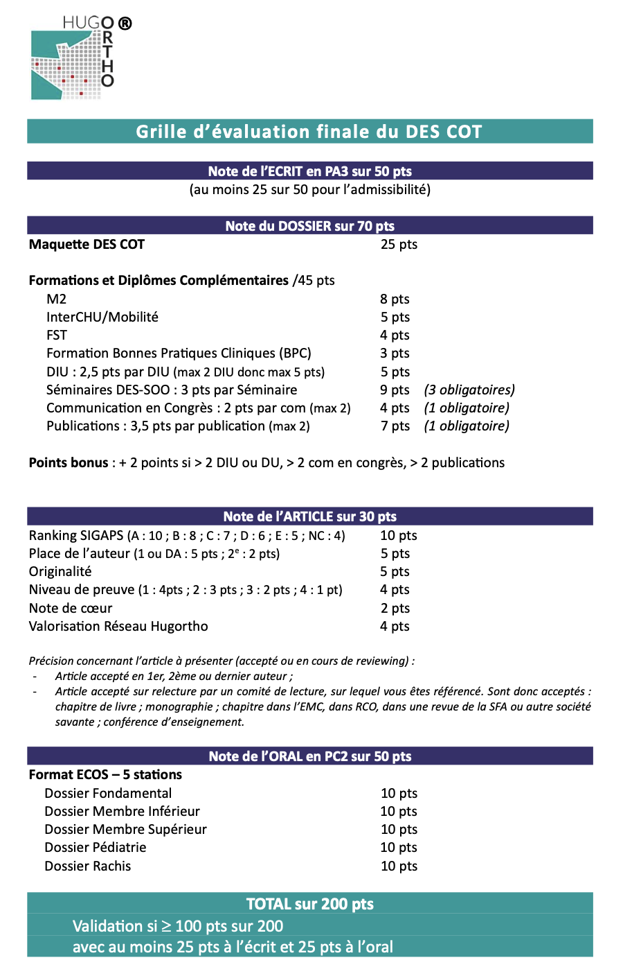
Grille nationale DES
Note du contrôle connaissances P2
Note parcours de formation
Note article publié
Note épreuve orale P3
En cours de discussion :
Pondération de chaque composante
But de la grille :
  s’assurer des compétences et connaissances pour obtenir le titre de chirurgien ortho-traumato
  pas une sélection pour cursus universitaire

Slide 28
Réforme du 2ème cycle
G. Odri

Slide 29

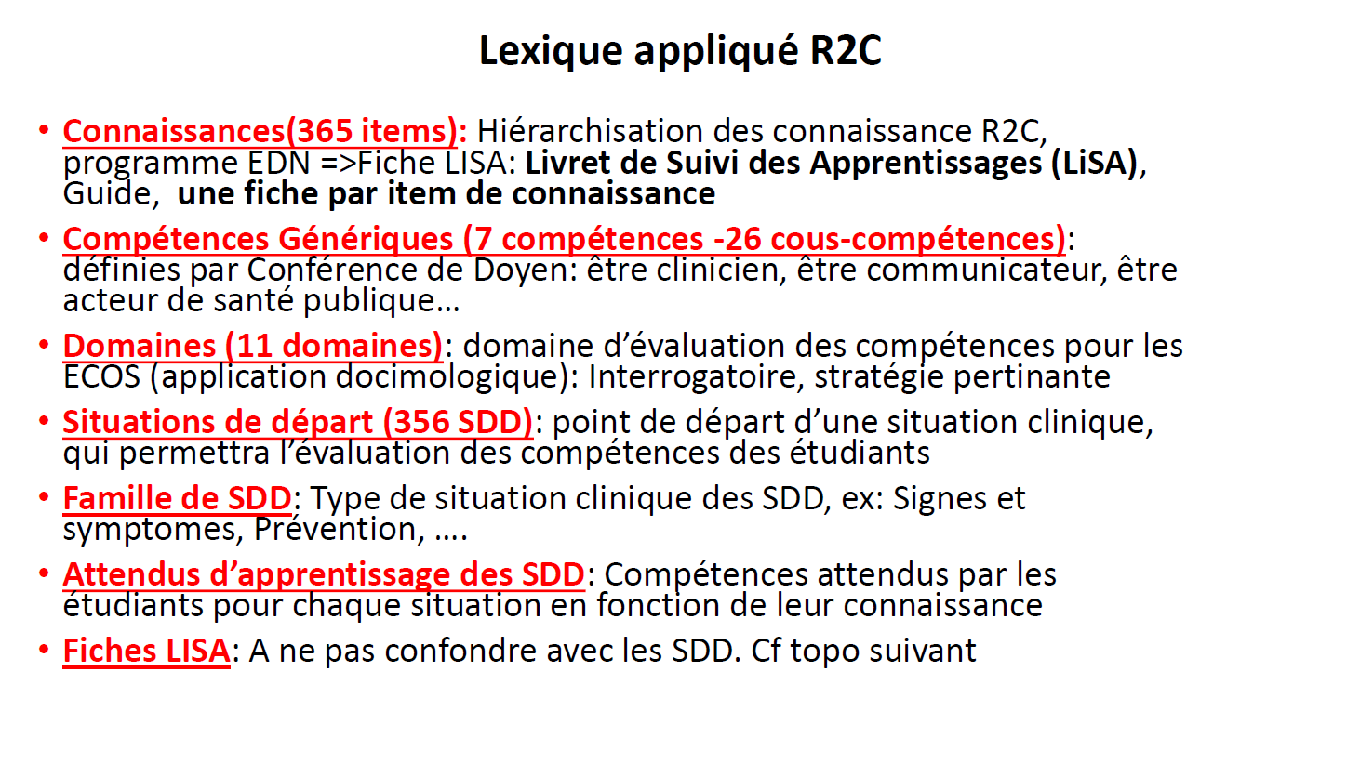
BILAN Réforme du 2ème cycle
R2C
CNCEM : coordination nationale des Collèges d’Enseignants en Médecine
  Création en 2015
  Site : cncem.org
  Coordination R1C – R2C – R3C

Slide 30
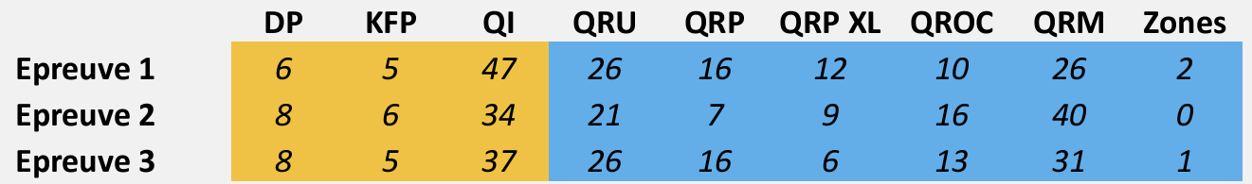
AG de la CNCEM mars et novembre 2024
R2C
BILAN EDN (épreuves dématérialisées nationales) 2023-2024 :
  16-18 octobre 2023, 3 jours, 4 demi-journées
  3 épreuves de 3 heures et 1 épreuve de LCA de 3 heures avec 2 articles
  339 questions dont 29 questions de LCA et 310 aux 3 épreuves transversales
    122 de rang A (validation si ≥ 14/20)
    163 de rang B
  141 items abordés sur 44 DES, 13 groupes de DES

Slide 31
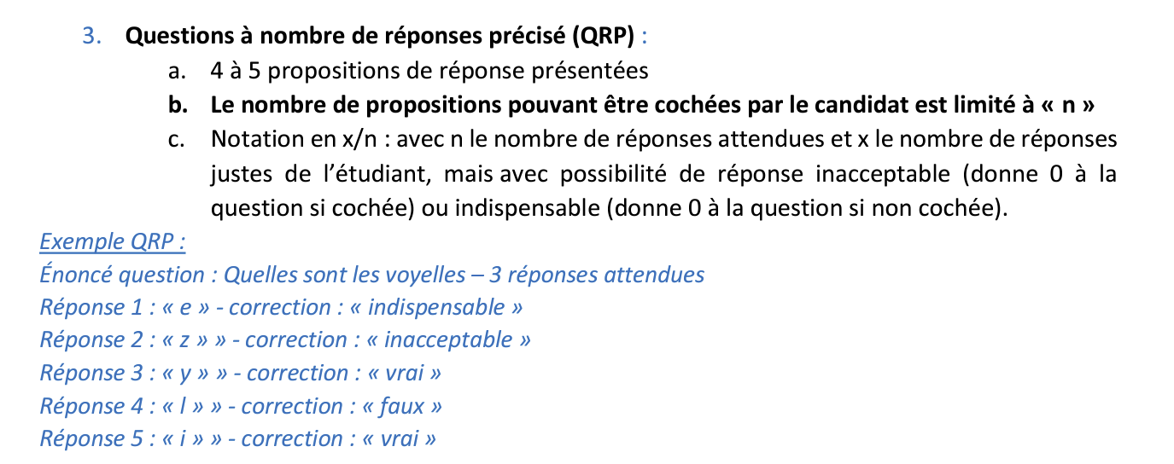
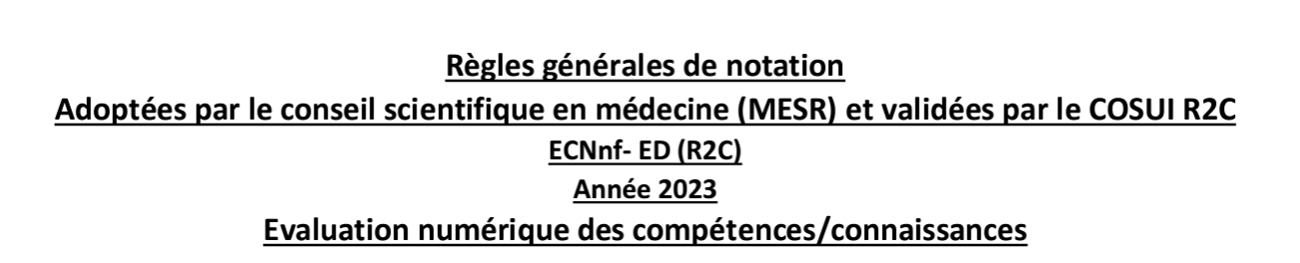
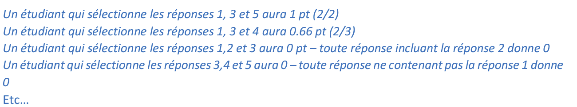
R2C
QRP : question à nombre de réponses précisée

Slide 32
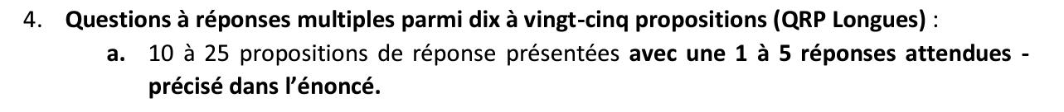
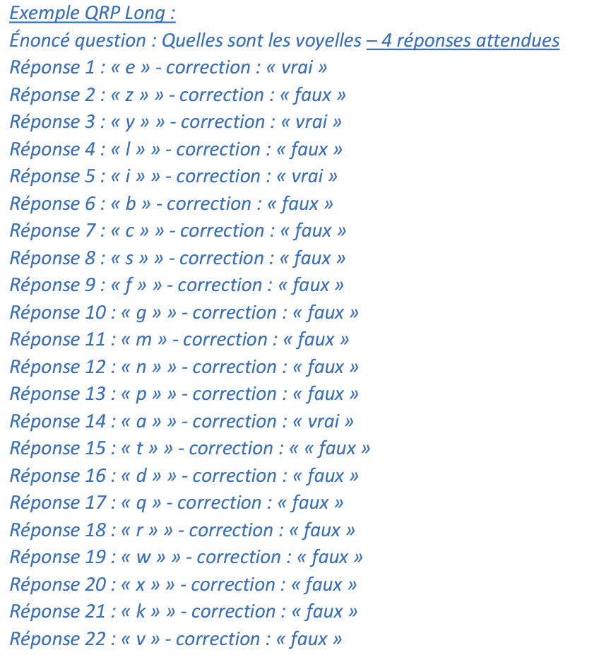
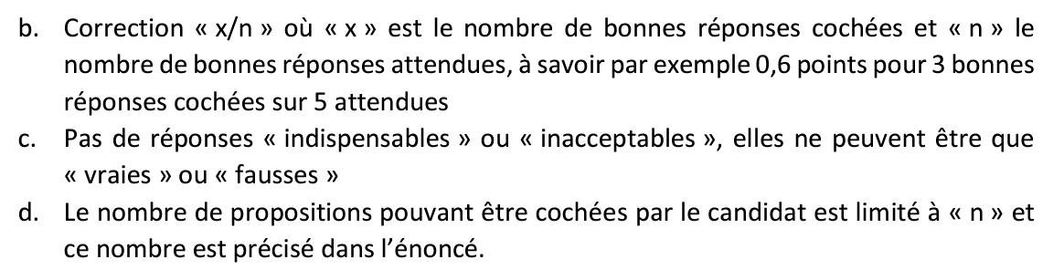
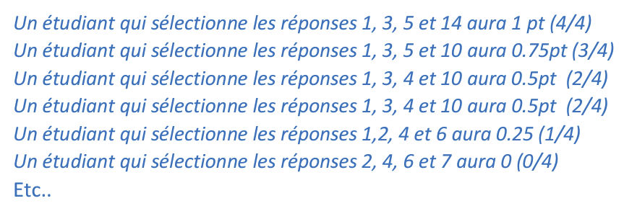
R2C
QRP XL: QRP Longues

Slide 33
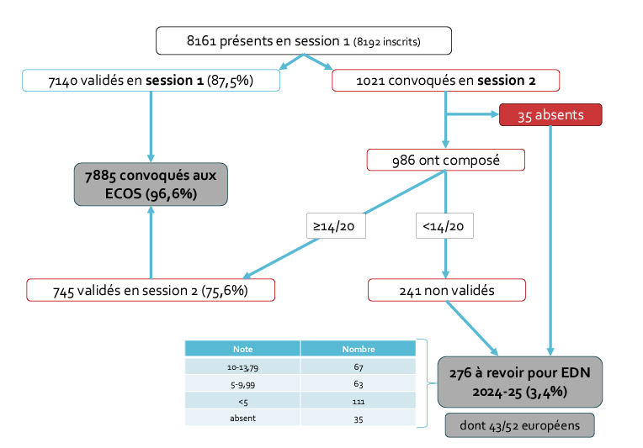
R2C
Résultats EDN 2023-2024

Slide 34
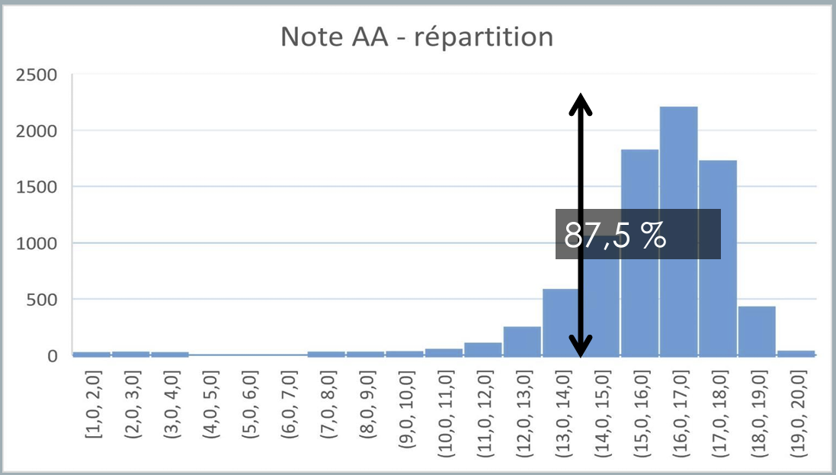
EDN 2023-2024 : RANG A = VALIDANT
R2C

Slide 35
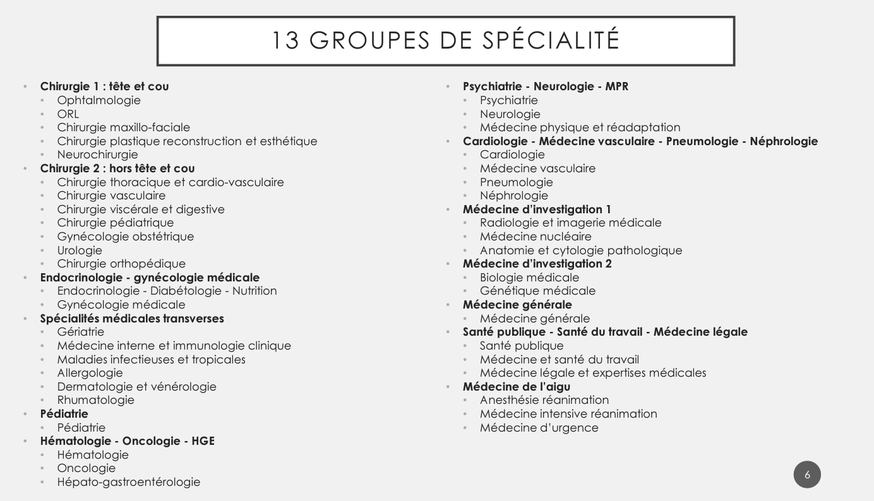
R2C
RANG B

Slide 36
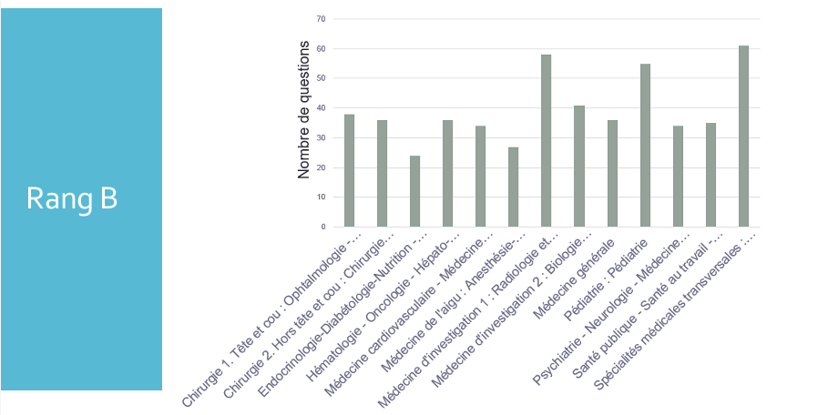
Questions rang B / groupe de spécialité
R2C

Slide 37
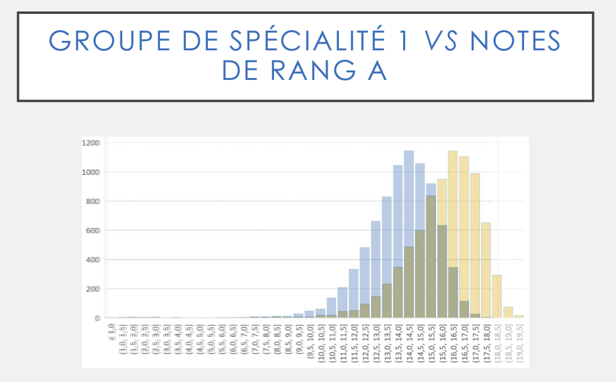
R2C

Slide 38
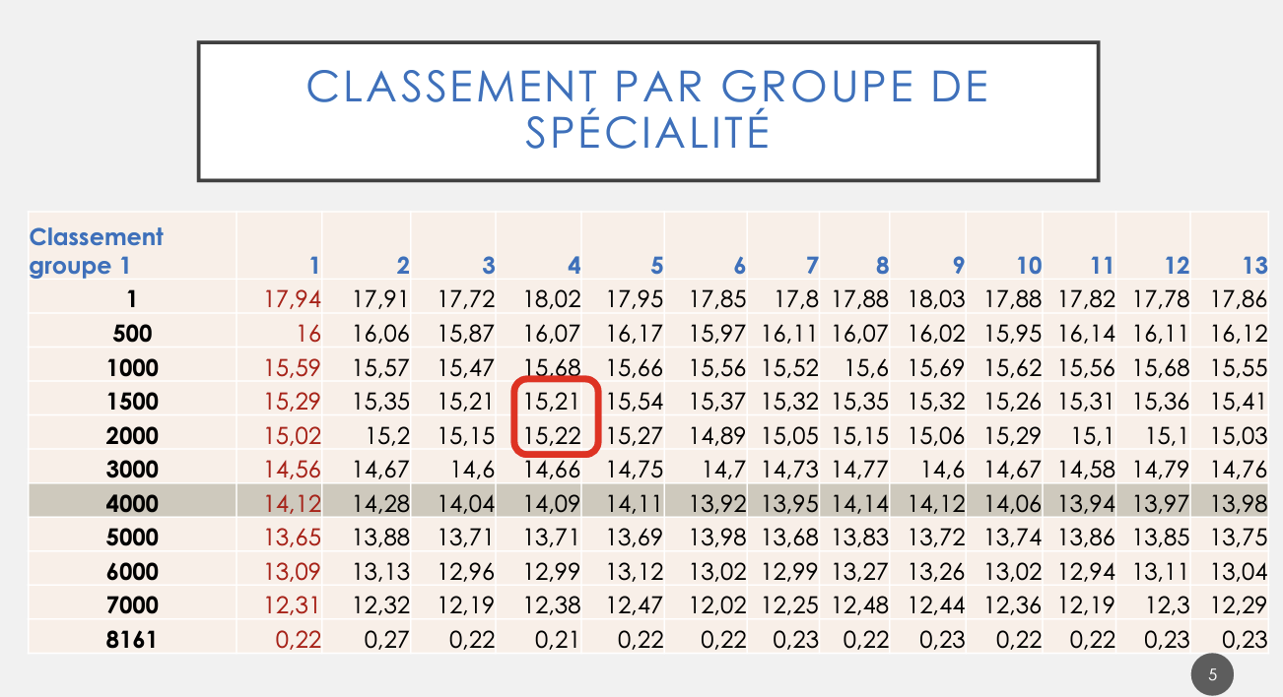
R2C

Slide 39
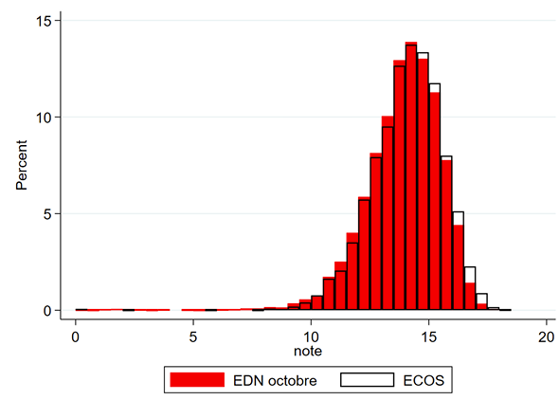
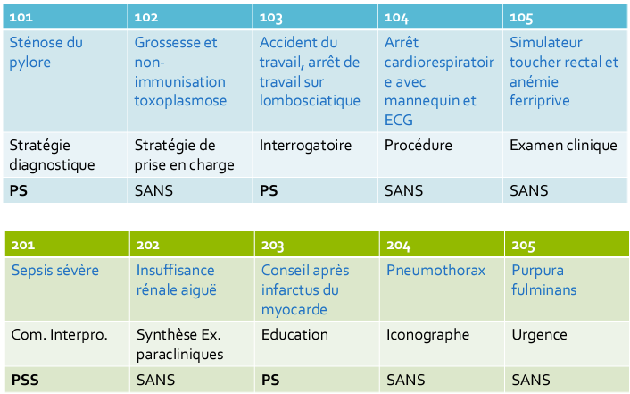
R2C
AG de la CNCEM mars et novembre 2024
ECOS (Examen Clinique Objectif Structuré) 2024
28 et 29 mai 2024
33 centres d’épreuve
7885 convoqués
10 stations

Slide 40
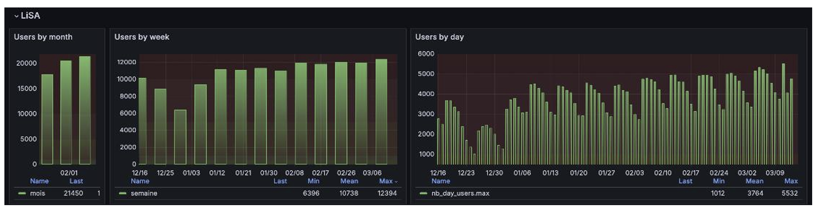
R2C
AG de la CNCEM mars et novembre 2024
FICHES LiSA (Livret de Suivi des Apprentissages)
Devient le référentiel des connaissances (367 items de connaissances)
Version imprimable disponible.
Modifications : demandes possibles par enseignants et étudiants.
Modifications au fil de l’eau par les référents (jusqu’en octobre) mais deviennent visibles 1 fois par an (fin d’année).

Slide 41
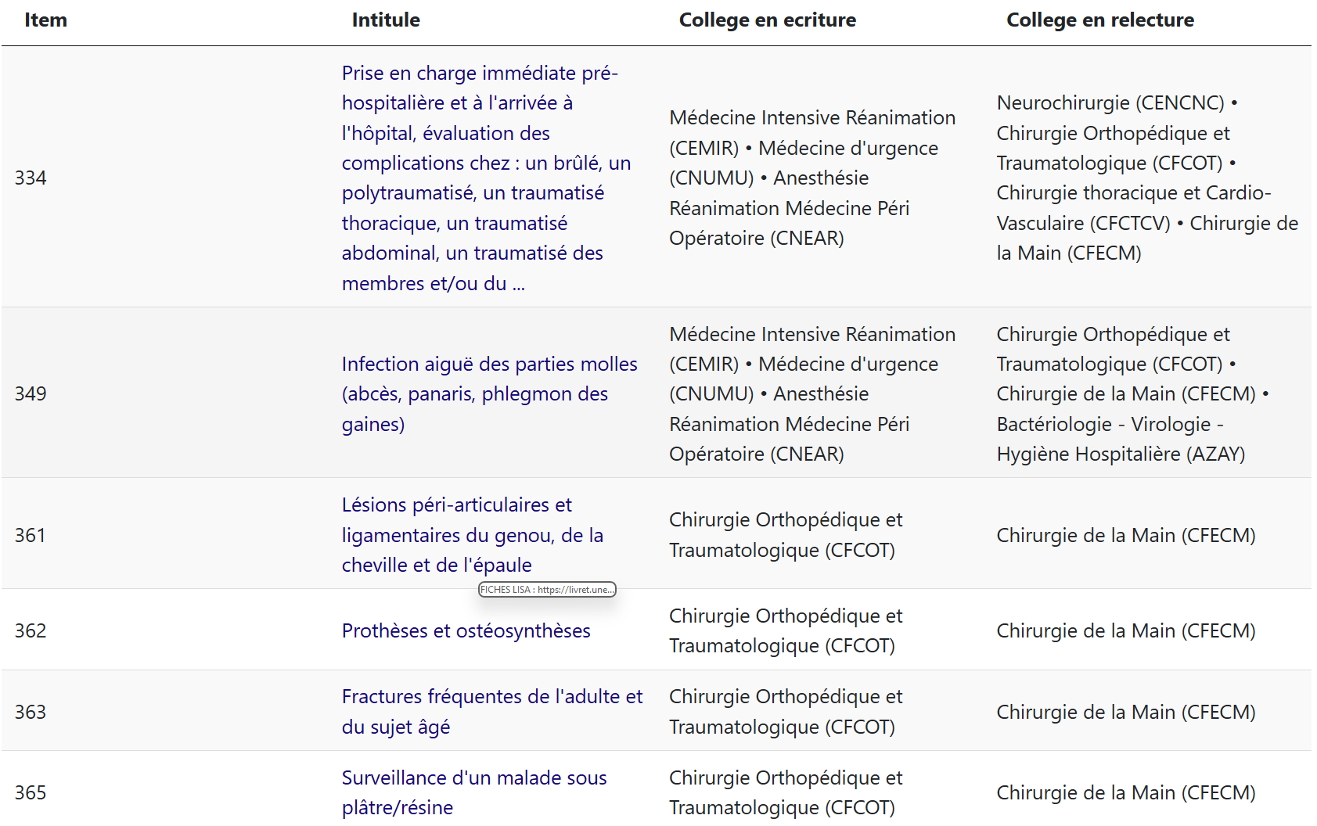
FICHES LISA : https://livret.uness.fr/lisa/2024/Accueil
R2C

Slide 42
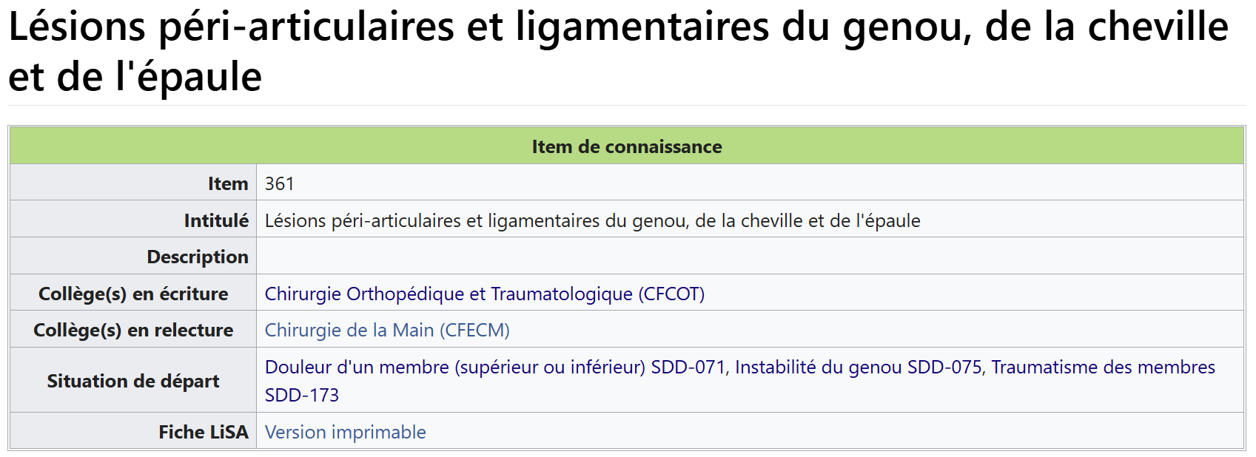
R2C
FICHES LISA : https://livret.uness.fr/lisa/2024/Accueil

Slide 43
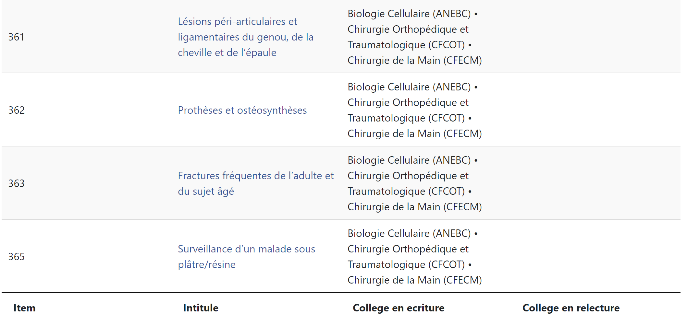
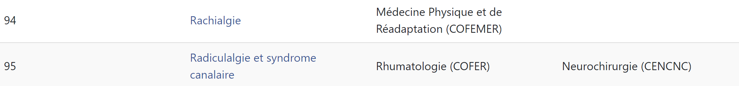
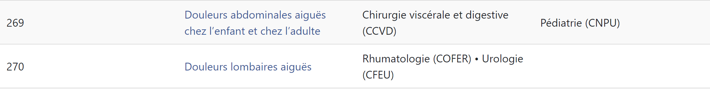
FICHES LISA : ET LE RESTE de la chirurgie orthopédique ?
R2C

Slide 44
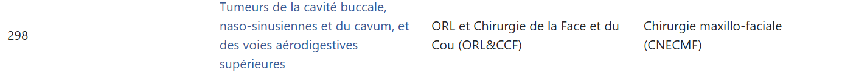
FICHES LISA : ET LE RESTE de la chirurgie orthopédique ?
R2C

Slide 45
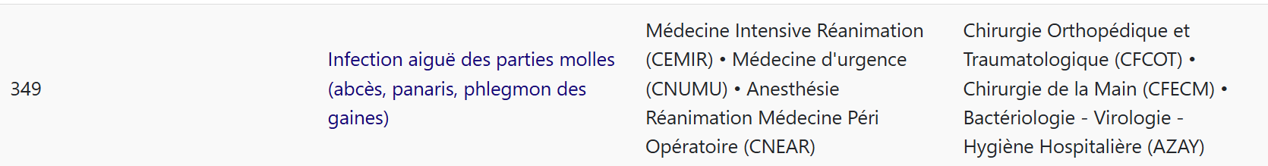
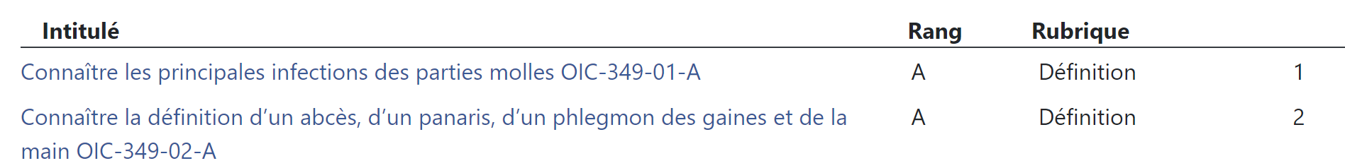



FICHES LISA : INFECTIONS DES PARTIES MOLLES
R2C

Slide 46

FICHES LISA : ENTORSE DE CHEVILLE ?
R2C

Slide 47

R2C
FICHES LISA : ENTORSE DE CHEVILLE ?

Slide 48

FICHES LISA : items insolites
R2C

Slide 49
FICHES LiSA : CONCLUSION
R2C
Absence CCOT en relecture ou écriture pour des sujets CCOT : tumeurs osseuses, IOA, rachis, syndromes canalaires.
Sujets importants totalement absents : entorse de cheville, luxations, fractures bimalléolaires, fractures humérus proximal…
Récurrence d’items : abcès, panaris, avec discordance sur le rang.
Items absurdes : radio de l’entorse grave de cheville, urgence bursite, urgence rupture de coiffe…
→ Difficultés POUR LA Rédaction DES SUJETS D’EXAMEN
→ PLACE DE LA CHIRURGIE Orthopédique EN 2ème cycle ?

Slide 50

R2C
AG de la CNCEM mars et novembre 2024
BANQUE NATIONALE DES TCS FORMATIFS
1 référent et 2 rédacteurs par collège
1er round : avril 2023 – avril 2024
  BNpTCS = banque nationale partagée avec référents enseignants et facultaires, 410 TCS
  BNeEDN = 50 TCS partagés avec les étudiants
  TCS dès l’EDN blanc de juillet 2024
Suite : 10 nouveaux TCS par Collège par an
  ≥ 1 TCS par item
  Début novembre 2024

Slide 51


R2C
AG de la CNCEM mars et novembre 2024
ECOS UNESS : disponible depuis 19 septembre 2024

Slide 52

R2C
AG de la CNCEM mars et novembre 2024
ECOS : les situations de départ (SDD)
SDD : 356 au total, regroupées en 5 familles (symptômes et signes cliniques, données paracliniques, prise en charge aigue et chronique, prévention, situation diverses)
Domaines d’apprentissage : 11 (annonce, communication inter-professionnelle, éducation/prévention, entretien/interrogatoire, examen clinique, iconographie, procédure, stratégie diagnostique, stratégie pertinente de prise en charge, synthèse des résultats d’examens paraclinique, urgence)
Attendus d’apprentissage : 3838 au total
Liste des SDD : https://livret.uness.fr/lisa/2024/Accueil

Slide 53



ECOS : GUIDE DE CREATION
R2C

Slide 54




ECOS : les situations de départ (SDD)
R2C

Slide 55
R2C
ECOS : les situations de départ (SDD) EN lien avec les items de connaissance de chirurgie orthopédique et traumatologique
SDD-067 : Douleurs articulaires
SDD-068 : Boiterie
SDD-070 : Déformation articulaire
SDD 071 : Douleur d’un membre (supérieur ou inférieur)
SDD-073 : Douleur, brûlure, crampes et paresthésies
SDD-075 : Instabilité du genou
SDD-086 : Escarre
SDD-087 : Grosse jambe rouge aiguë
SDD-170 : Plaie
SDD-173 : Traumatisme de membres
SDD-176 : Traumatisme sévère
SDD-178 : Demande/prescription raisonnée et choix d’un examen diagnostique
SDD-227 : Découverte d’une anomalie médullaire ou vertébrale à l’examen d’imagerie médicale.
SDD-228 : Découverte d’une anomalie osseuse et articulaire à l’examen d’imagerie médicale
SDD-243 : Mise en place et suivi d’un appareil d’immobilisation
SDD-250 : Prescrire des antalgiques
SDD-255 : Prescrire un anti-infectieux
SDD-258 : Prévention de la douleur liée aux soins
SDD-259 : Evaluation et prise en charge de la douleur aiguë

Slide 56
R2C
ECOS : les situations de départ (SDD) SANS lien avec les items de connaissance de chirurgie orthopédique et traumatologique
SDD-056 : Raideur articulaire
SDD-066 : Apparition d’une difficulté à la marche
SDD-180 : Interprétation d’un compte rendu d’anatomopathologie
SDD-181 : Tumeurs malignes sur pièce opératoire
SDD-186 : Syndrome inflammatoire aigu ou chronique
SDD-231 : Demande d’un examen d’imagerie
SDD 232 : Demande d’explication d’un patient sur le déroulement, les risques et les bénéfices attendus d’un examen d’imagerie
SDD-233 : Identifier/reconnaitre les différents examens d’imagerie (type/fenêtre/séquences/incidences/injection)
SDD-247 : Prescription d’une rééducation
SDD 326 : Accident du travail
SDD 327 : Annonce d’un diagnostic de maladie grave au patient et/ou à sa famille
SDD 328 : Annonce d’une maladie chronique
SDD 329 : Conduite à tenir devant une demande d’accès à l’information / au dossier médical
SDD 331 : Découverte d’un aléa thérapeutique ou d’une erreur médicale
SDD 333 : Demande d’un certificat médical initial
SDD 336 : Exposition accidentelle aux liquides biologiques
SDD 339 : Prescrire un arrêt de travail
SDD 342 : Rédaction d’une ordonnance / d’un courrier médical
SDD 343 : Refus de traitement et de prise en charge recommandée
SDD 348 : Suspicion d’un effet indésirable des médicaments ou d’un soin
SDD 352 : Expliquer un traitement au patient (adulte / enfant / adolescent)
SDD 354 : Evaluation de l’observance thérapeutique
SDD 355 : Organisation de la sortie d’hospitalisation
SDD 356 : Information et suivi d’un patient en chirurgie ambulatoire.

Slide 57
Examen du DES
Ph Adam- A. Poichotte

Slide 58
Phase préparatoire THEIA
Amélioration dans la fourniture des listes : deadline efficace
Encore des demandes de login ou de correction de mails à 15 h le jour J…
Certains internes ne savent pas utiliser la fonction changer de mot de passe, ou ne savent pas lire (oubli du « cfcot » dans le login, utilisation de leur email comme nom de login)
Certains internes sont inscrits sans leur année d’ECN, ce qui ne facilite pas la discrimination « obligatoire » / « entrainement »

Slide 59
Examen
462 inscrits sur THEIA, 306 entrainements, 156 obligatoires (mais faussé avec certains notés obligatoires, mais ECN >2020)
  Obligation de corrections, parfois post-examen, auprès de coordonnateurs, pour le calcul final des moyenne.
  Après correction :
  137 obligatoires (22 PWP, 115 THEIA), 306 entrainements
  Difficulté pour certains coordonnateurs de comprendre la notion entrainement/obligatoire et pour un interne, entrainement = facultatif

Slide 60
Examen
Résultats
Obligatoires
  1 non passé, 1 arrivé en retard (passera l’année prochaine)
  Tous reçus. Moyenne : 14,3, min : 10, max : 17,2
Entrainements
  126 passés (moins de 50 %)
  22 « non reçus ». Moyenne : 11,8, min : 2, max : 16,4
Quelques bascules sur PWP, pour problème informatique

Slide 61
Remarques
Difficile de savoir comment s’est passée l’épreuve en pratique, surtout pour les entrainements : convocation, surveillance ?
Un interne me demande sa note le 27 mai (communication à tous les coordonnateurs le 21 mai…)
Certaines secrétaires me posent des questions qui relèvent des coordonnateurs ou du CFCOT.
Manifestement, tous n’ont pas compris le fonctionnement des examens.
Je ne suis pas le secrétaire national des coordonnateurs
Une « plainte » sur la qualité de certaines images (PWP), de la part d’un coordonnateur. Bof !

Slide 62
Remarques
Comme THEIA est facturé au nombre de connexions (qu’on a largement dépassé, selon le contrat 2024), le CFCOT a renégocié le contrat, si les internes veulent effectivement s’entrainer (demande de HUGORTHO)
Il faut alors revoir les conditions d’entrainement : accès « libre » n’importe quand ?
Envisager de saisir les anciens QCS sur THEIA (avec possibilité d’automatiser la chose avec THEIA et ChatGPT)

Slide 63
Pour 2025
Maintenir une deadline des inscriptions « obligatoires », par les coordonnateurs.
Envoi d’un mail de l’interne au CFCOT pour valider son inscription sur la liste (valide son e-mail sans faute de saisie) : pas d’email pas d’inscription
et le responsabilise : plus d’interne qui m’envoie un mail « j’ai appris que j’ai un examen à passer, comment on fait ? »
Pas de liste « entrainement » si on on arrive à mettre en place les entrainements libres sur THEIA
sinon
Liste séparée (avec validation du mail par l’interne)
Si entrainement « national », faut-il demander la surveillance de l’épreuve, comme l’épreuve obligatoire ?

Slide 64
Pour 2025
Collecte de questions auprès des coordonnateurs
  Questions à Réponse Unique
Travail docimologique
  Améliorer la discrimination

Slide 65

Au vu de cette radiographie de hanche gauche chez un patient âgé de 69 ans asymptomatique, quelle est la meilleure proposition?
L’aspect est typique d’un descellement fémoral aseptique
L’ostéolyse péri-prothétique est due aux particules de ciment
Les particules d’usure n’ont aucun effet sur les ostéoblastes
L’activité ostéoclastique est ici stimulée par le système du RANK/RANKL
Les polynucléaires neutrophiles sont les premières cellules impliquées dans l’ostéolyse aux particules d’usure
Réponse:D

Slide 66
Pour 2025
Date d’examen
Jeudi 22 Mai 2025

Slide 67
Cours simulation fixateur externe
J. Tonetti

Slide 68

Cours simulation fixateur externe
Formation de la traumatologie en France (chapelles)
Etablir la société savante dans son rôle de formatrice
Fédération d'enseignement par les
sociétés professionnelles de traumatologie
J. Tonetti

Slide 69






module de simulation : fixateur externe
avant
pendant
90' - binôme - formateur GETRAUM/CFCOT
QUIZZ
3 QCS
justes
inscription
obligatoire
capacitaire 54 D.E.S.
remise attestation
CFCOT
validé GETRAUM

Slide 70

module de simulation : fixateur externe
relation avec l'industriel : convention TEEPEE
script des fournitures et du déroulement
1 salle mise à disposition par le GETRAUM
formateurs agréés par le CFCOT
point délicat : le soutien et la publicité des
coordonnateurs régionaux et locaux D.E.S.

Slide 71
Cours AO 2024 et 2025
L. Galois

Slide 72
Cours AO 2024
Parcours biomécanique: 10 ateliers
8 ateliers d’ostéosynthèse sur os sec
3 séances de discussion de dossiers
Lieu : Ecole de Chirurgie de NANCY
Cours 1 : 18 au 19 mars 2024
Cours 2 : 20 au 21 mars 2024
95 internes (SOCLE)
15 enseignants

Slide 73
Cours AO 2025
Parcours biomécanique: 10 ateliers
8 ateliers d’ostéosynthèse sur os sec
3 séances de discussion de dossiers
Lieu : Ecole de Chirurgie de NANCY
Cours 1 : 17 au 18 mars 2025
Cours 2 : 19 au 20 mars 2025
100 places disponibles

Slide 74
CJO
P-E. Chammas

Slide 75


Bureau 2024

Slide 76


Fusion statuts CJO – Membre junior SOFCOT
Membre CJO < 35 ans < Membre SOFCOT

Slide 77


2 Masterclass CJO
- participation e-congres SOFCOT de printemps
- Session de revision du DES d’orthopédie

Slide 78




7eme FORTE Summer School
Grâce au soutien financier de la SOFCOT
Sur dossier
8 candidats cette année

Slide 79



SOFCOT 2024
Lundi 13 Novembre 2023 12h-13h

Slide 80

SOFCOT 2024
Lundi 13 Novembre 2023 12h-13h

Slide 81

SOFCOT 2024
Lundi 13 Novembre 2023 12h-13h
Modérateur : Piere-Emmanuel CHAMMAS

Slide 82

SOFCOT 2024
Lundi 13 Novembre 2023 12h-13h

Slide 83




Bourse Voyage CJO - Zimmet
10.000€/ bourse
Bourse cumulable!
Lauréats 2023 :
- Dr Pierre-Alban Bouché (Paris)
- Dr Clément Horteur (Grenoble)
Lauréat 2024:
- Dr Pierre-Henri VERMOREL (Saint-Etienne)
Appel à projet pour 2025 :
connectioncjortho@gmail.com

Slide 84



Application CJO 2024
Version 4.4
Projet de mise à jour :
Nouvelles classifications
Règle goniométrie
Ajout Portfolio
Et autres ☺

Slide 85



Application CJO 2024 - Projet Portfolio
Tracabilité facile des interventions vues et/ou réalisées

Slide 86

Projet : Livre / Fiches en Traumatologie
TERMINE
Fiche modèle / lancement
Appel à candidature / Sollicitations
Recueil fichiers primaires
EN COURS (90%)
Relecture - correction
Formatage
Discussion en cours Elsevier
Modèle économique / financement
Soutient APCORT CFCOT
Indications
Moyens de prise en charge
Durée de consolidation
Complication
Rééducation…
Soumission pour validation CFCOT fin décembre 2024
Objectif distribution mi-août 2025

Slide 87


Nouveau bureau 2025
Après 7ans au CJO…
Dr Yoann DALMAS (Toulouse)
Nouveau président CJO 2025

Slide 88

Rapport financier
C. Trojani

Slide 89
Bilan comptable du 30/09/ 2023 au 30 septembre 2024 : + 392 KE
Compte Courant = 319 130 €
259 KE en 2023
211 KE en 2022
177 KE en 2021
Epargne = 73 448 €
72 KE en 2023
70 KE en 2022
70 KE en 2021
Richesse totale 392 KE (+ 60 KE)
331 KE en 2023
282 KE en 2022
247 KE en 2021

Slide 90
ÉPARGNE : 73 KE
Livret A = 68 K€
Compte épargne = 5 K€

Slide 91
Dépenses/recettes ?
Solde au 30 09 2024 = 319 KE
+ 60 KE
Solde au 30 09 2023 = 259 KE
😀
Recettes = 85 KE (55 KE en 2022)
Dépenses = 24 KE (24 KE en 2023)
Solde = + 60 KE

Slide 92
RECETTES
Cotisations
= 54 K€ (46 KE en 2023 et 42 en 2022)
Droits d’auteur (Ellipses)
Don P Mansat
= 29 K€ (25 KE en 2023 et 12 KE en 2022)
Total = 84 K€ (72KE en 2023 et 55 KE en 2022)
DÉPENSES
Secrétariat
2400 € (4500 2023)
Agence Havas (transports)
4300 E (6400 E en 2023)
Frais Bureau du collège
5666 E (2400 E en 2023 et 1322 en 2022)
Frais bancaires
637 E (1600 € en 2023)
Examen contrôle des connaissances
3200 E (2200 € en 2023)
Divers (Cotis CNP-COT et Théia)
8044 E (7200 € en 2023)
Total = 24 KE (idem en 2023 et 20 KE en 2022)

Slide 93
Rapport financier 2024
- Bilan annuel positif: Solde = + 60 K€
Recettes > Dépenses
Bonne santé financière du Collège
+ 319 KE Compte Courant
+ 73 KE d’Epargne

Slide 94
Examen du Collège
F. Dubrana

Slide 95
Selon Le RI modifié en 2019, le statut de membre titulaire s'obtient selon les articles 2, 3 et 4 :
Article 3 : Admissibilité Titularisation
Deux situations permettent l’obtention du statut de membre titulaire pour les candidats membre de la SOFCOT et à jour de la cotisation annuelle du Collège :
Tout ancien CCA avec un DES ou DESC validé et Une cotisation à la SOFCOT et Collège à jour
est membre de droit avec la note minimale de 20 sur 40
Tout titulaire l’examen de l’EBOT qui sont de facto membres titulaires après contrôle des titres et travaux (procédure es qualité)
Les chirurgiens orthopédistes et pédiatres ne remplissant pas les conditions précédentes devront satisfaire à l’examen de contrôle des connaissances du Collège.
Article 4 : Contrôle de recevabilité et des connaissances
Les dossiers de candidature sont collectés par les coordonnateurs locaux du DES de chirurgie orthopédique et traumatologique, Un deuxième contrôle est ensuite effectué par le Secrétaire général du Collège.
Le contrôle des connaissances comporte une épreuve de vérification des conduites thérapeutiques chez l’adulte et l’enfant dans la pathologie orthopédique et traumatologique ainsi qu’une épreuve d’exposé des titres et travaux scientifiques du Candidat.
Les modalités précises de l’examen sont accessibles sur le site internet du Collège.

Slide 96
DEVENIR MEMBRE FORMATEUR est une autre Procedure
La qualité de membre formateur du collège est obtenue à la demande du candidat, après avis d’une commission et du Président du Collège suivant des critères établis par le Bureau:
1/ être membre titulaire du Collège depuis plus de 1 an ET à jour de vos cotisations.
2/ Etre membre de l’Académie d’Orthopédie et de Traumatologie OU Membre du CNP-SOFCOT (junior ou titulaire), ET membre d’une Société Associée ou Partenaire de la SOFCOT.
3/ Joindre une copie de l’avis favorable de votre coordonnateur local DES (coordonnateur de la subdivision dont vous dépendez).
4/ avoir démontré des activités pédagogiques et de recherche dans le domaine de la spécialité :
4.1.
- Soit au titre d’ancien chef de clinique des Universités-assistant des hôpitaux ou Assistant spécialiste de CHU si le candidat a quitté ces fonctions il y a moins de 5 ans.
- Soit en pouvant attester de travaux tels que décrits ci-dessous au cours des 5 dernières années si le candidat a quitté ces fonctions depuis 5 ans ou plus.
4.2. Activités pédagogiques et de recherche pouvant être reconnues :
- une participation régulière à au moins un enseignement de DESC, DU ou DIU de la spécialité (formations universitaires de 3ème cycle). Il est nécessaire de préciser le volume horaire, les dates et lieux de ces enseignements.
ET
- un article référencé medline en 1er ou 2ème auteur, avant-dernier ou dernier auteur OU une participation en tant que membre à un symposium de la SOFCOT ou d’une Société Associée ou Partenaire OU au moins une communication orale en premier à la SOFCOT ou à une Société Associée ou Partenaire.
Le titre de membre formateur du Collège est accordé pour 5 ans et nécessite une requalification sur demande, adressée par l’intéressé au Bureau, selon les mêmes critères.
Cette demande devra recevoir l’avis favorable du coordonnateur local correspondant au lieu d’exercice.
Votre dossier doit parvenir au secrétariat du Collège: college@sofcot.fr

Slide 97

Examen du Collège
Dr V. Beauthier, Pr A. Cambon Binder, Pr F. Dubrana (Président)
Pr J. Sales de Gauzy, Dr PO. Pinelli, Pr T. Vandeuvre

Slide 98

Examen du Collège
Nombre de candidat : 47
Reçu sur dossiers : 44
Reçu à l’oral : 3
Médailles du collège : 7 (dossiers, 35 ans)
Concourus à l’oral 4

Slide 99
Remises des diplômes

Slide 100

Or (800€) : Marie Castoldi
Argent (700€) : Hugo Barret
Bronze (600€) : Henri Favreau
Médaillés

Slide 101
Questions diverses

